Slide 1
Pictorial Turn
Phil Keier

Slide 2
Was ist der „Pictorial Turn“?
Der Moment „in dem eine Gesellschaft um ihr Bildrepertoire zu fürchten beginnt.“
Ikonoklastische Bewegung (Bildersturm)
  Smartphone Kameras
  KI generierte Bilder/Videos
Gesetze & Verbote für Bildmedien
Wechselspiel zwischen Negativen/angstbesetzten Erwartungen gegenüber einer „Euphorie des Sichtbaren“

Slide 3
Pictorial Turn - Kritik
Digitale Medien sind ein Faktor, aber die Israeliten haben bereits ein goldenes Kalb angebetet
Gegen Präsentismus – Obsession mit dem Visuellen sei historisch beispiellos
Gegen Technologischen Determinismus – Ablehnung der Vorstellung bilderzeugende Medien würden die Betrachterposition determinieren

Slide 4
Was tun Bilder?
Besser: „Was wollen Bilder?“
Ziel sollte es sein Alltagsroutinen der Bildinterpretation und Bildersetzung neu zu denken
Bilder als Hybride Objekte:
  Weder belebt noch unbelebt
  „Faktische“ (Fetische + Faktum)
  Also: Schwankend zwischen Wahrheit & Fiktion

Slide 5
Problem der Repräsentation
Zu Glauben das „Unrepräsentierte repräsentieren“ zu können
Repräsentation ist nicht die Antwort, sondern eine Form der Fragestellung
Problem:
  Bilder selbst sind das am stärksten unterrepräsentierte Element
  Wir „nötigen“ Bilder als Symptom gesehen zu werden
  Statt Hermeneutik (Entschlüsseln), schlägt Mitchell eine „Erotik“ des Umganges mit Bildern vor

Slide 6
Fazit
Mitchell will keine Sige über die „Kulturindustrie“ feiern
Politisierung von Repräsentationen soll schwieriger & unvorhersehbarer werden
Verantwortungsvolle Repräsentation: also Erzeugung von „wahrem und nützlichem Wissen“
Daher besteht das Risiko unverantwortlicher Repräsentationen

Slide 7
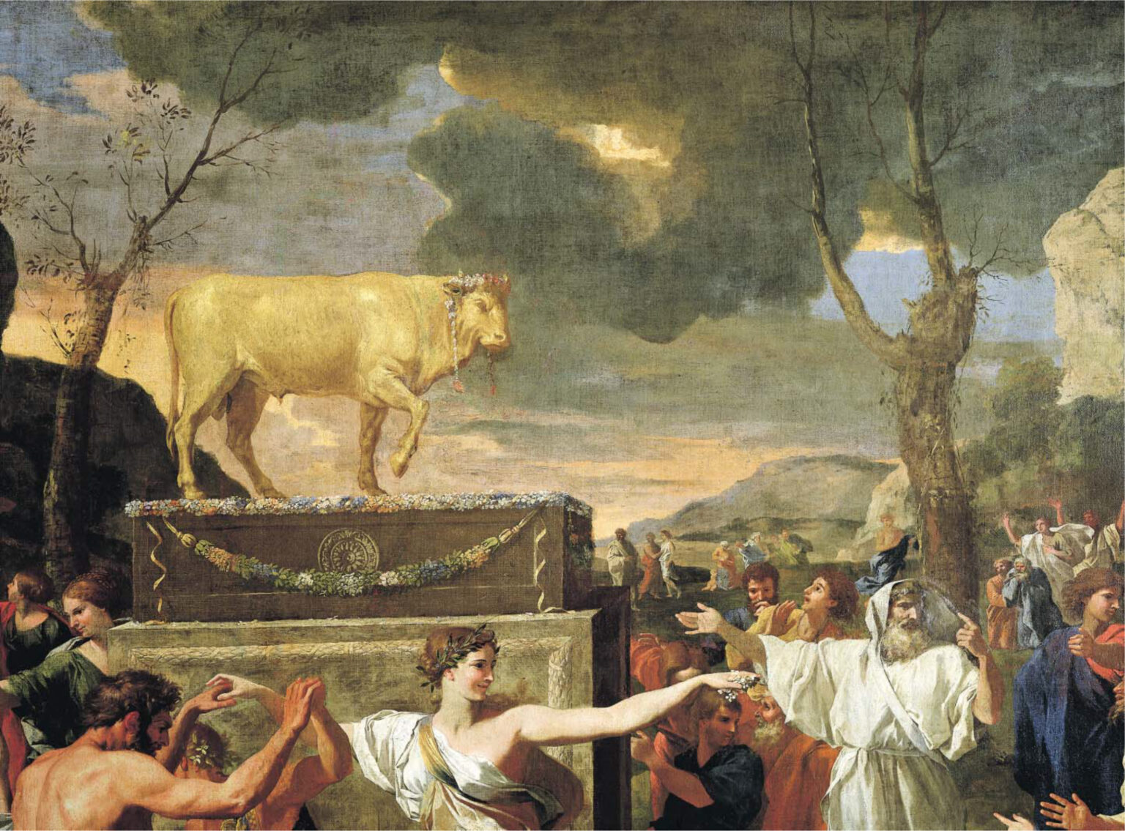
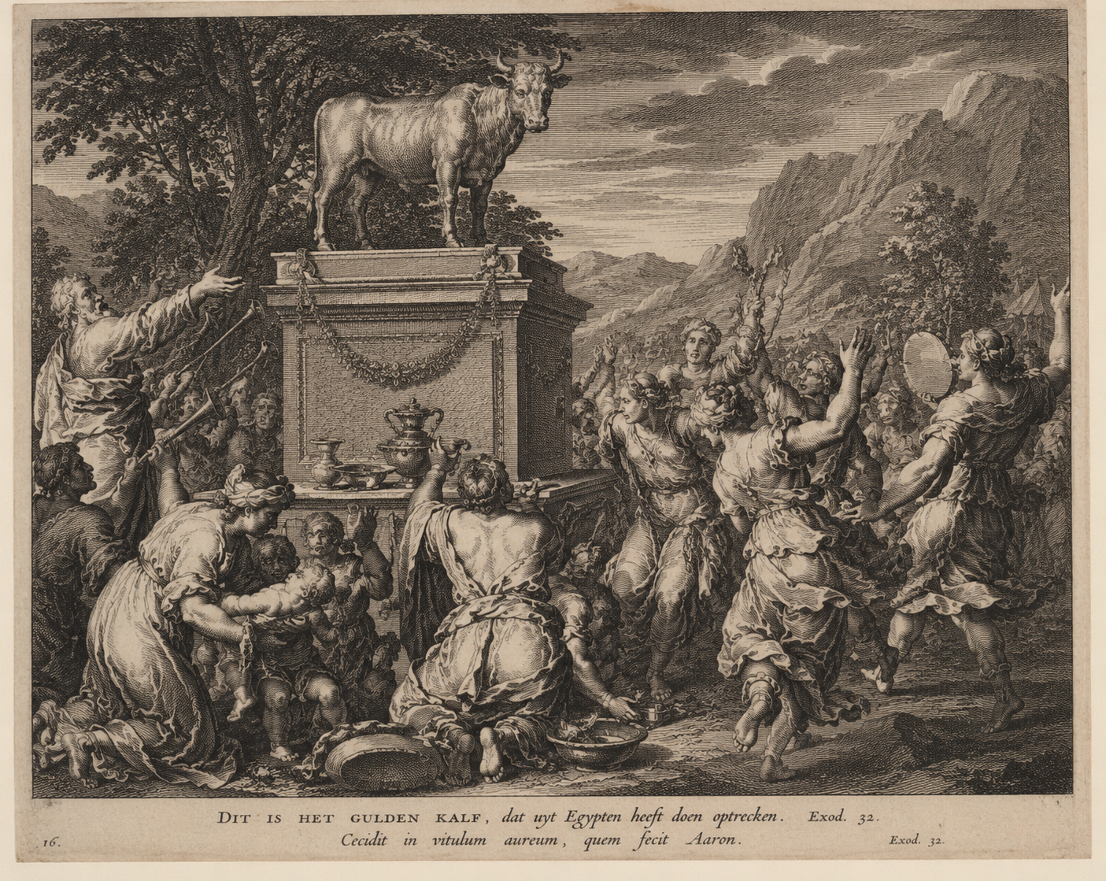
Wovor fürchten wir uns mehr?

Slide 8
Wovor fürchten wir uns mehr?
Die Bewunderung des Goldenen Kalbs, Nicolas Poussin 1634
Chat GPT

